Slide 1
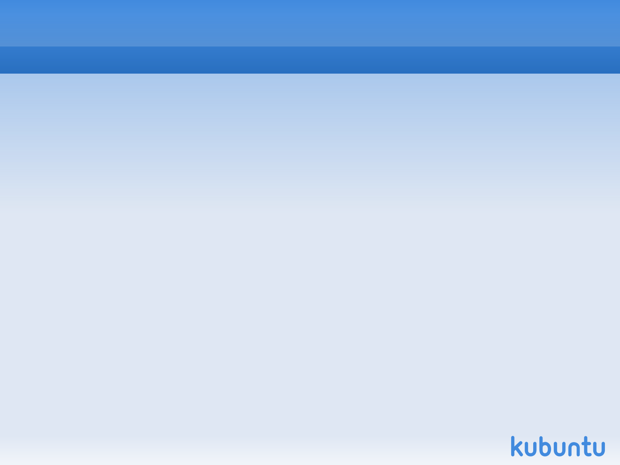
Сургуулийн
мэдээллийн систем
(ERP хандлага)
С.Ууганбаяр
© 2010.

Slide 2
Агуулга
OpenERP-н товч танилцуулга
Сургуулийн модуль
Модулийн тохиргоо
Хэрэглээ
Боломжууд
Багш/ажилчдын бүртгэл
Сургалт төлөвлөлт
Оюутны бүртгэл
Дүн хөтлөлт
Тайлан
Удирдлагын мэдээлэл

Slide 3
OpenERP
OpenERP нь тэргүүлэгч ERP системүүдийн нэгд тооцогддог
2002 онд Белгид эхлэл нь тавигдсан
Янз бүрийн хэрэгцээнд зориулагдсан 500 гариу модулиуд бий
30 гариу оронд харилцагчдын сүлжээтэй
Европын орнуудад хэрэглээ нь нэлээд түгсэн
Орчин үеийн програм хангамжийн архитектуртай
Клиент/Сервер
Вэб браузер болон дэсктоп програмаар сервер рүү хандаж ашиглана
Хөгжүүлэлтийн процесс нь бүрэн нээлттэй явагддаг (Open source)
XML-RPC, NET-RPC зэрэг стандарт протоколуудаар бусад системүүдтэй холбогдон ажиллах чадвартай

Slide 4
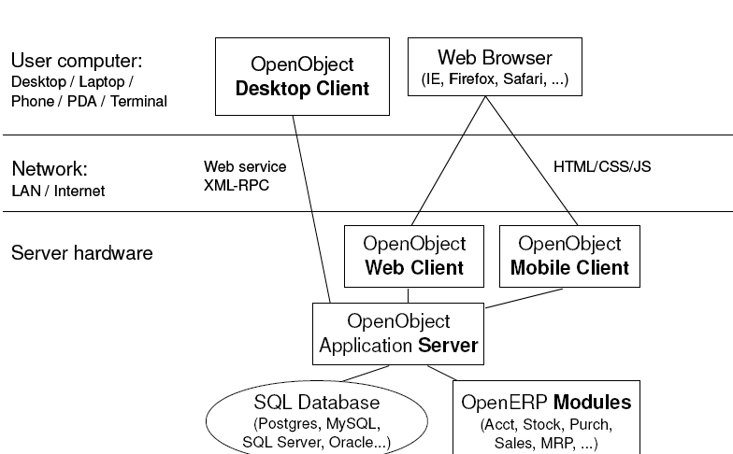
OpenERP архитектур

Slide 5
Сургуулийн модуль
OpenERP системийн нэг модуль байдлаар зохиомжлогдсон.
ERP + Open Source
Бусад ERP модулиудтай нягт уялдаатай
Харилцагч, Санхүү бүртгэл, Хүний нөөц, Цалин хөлс, Баримт контентын менежмент гэх мэт
Хичээлийн жил, улирал
Сургалтын төлөвлөлт
Багш, ажилчдын бүртгэл
Оюутны бүртгэл
Дүн, сурлагын мэдээлэл хөтлөлт
Тайлангууд (ДБ1-ДБ12), диплом, гэрчилгээ, тодорхойлолтууд

Slide 6
Хэрэглээ
Эрэл дунд сургууль
Вэбэд суурилсан систем
Moodle програмтай нэгтгэж ашиглаж байгаа
USI Мэргэжлийн сургууль
SchoolERP хувилбарыг туршиж зүгшрүүлж байна

Slide 7
Модулийн тохиргоо
Модулийн тохиргоог зөв хийх нь чухал
Тохируулах зүйлс
Сургуулийн ерөнхий мэдээлэл, үнэлгээний систем, хичээлийн жил, улирал, хичээллэх цагийн хувиарь, анги танхим
Бусад ERP модулиудыг ашиглах тохиолдолд нэмэлт тохиргоонууд хийгдэнэ
Үйлчилгээ: сургалтын болон нэмэлт үйлчилгээнүүд
Санхүү бүртгэл: сургалтын төлбөрийн нэхэмжлэл, төлбөр төлөлт, авлага өглөгийн сануулга, санхүү бүртгэлийн тайлангууд, цалин хөлс
Хүний нөөц: сургуулийн бүтэц зохион байгуулалт, албан тушаалууд, ажлын цагын хуваарь, амралтын менежмент

Slide 8
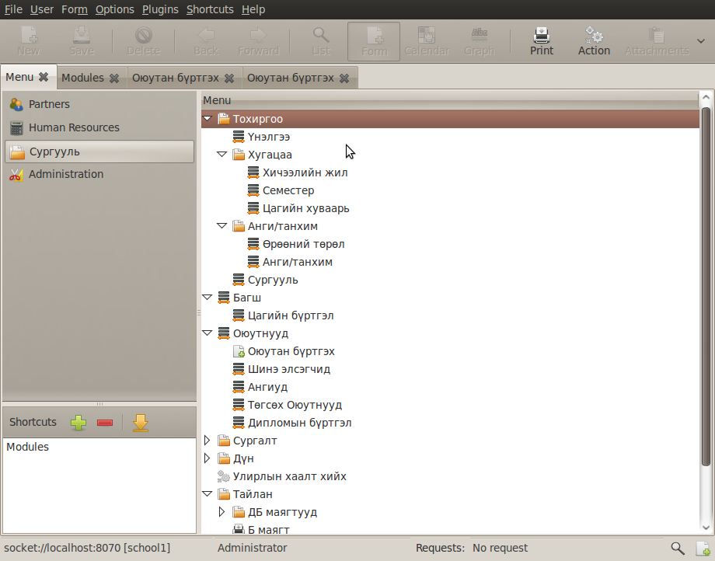
Тохиргоо дэлгэц

Slide 9
Багш, ажилчдын бүртгэл
ERP системийн зүгээс харвал Багш бол ажилтан
Алба хэлтэсийн харъяалал, албан тушаал, ажлын цагын хувиарь, ирц бүртгэл, цалин хөлс, амралт, ур чадвар, туршлага, ажлын бүтээмж, холбоо барих хаяг, нийгмийн статус
Нэмэлт: багштай холбоотой тусгай мэдээллүүд
Мэргэжил, эрдмийн зэрэг, багшийн зэрэглэл, сургуульд ажилласан жил, хариуцаж байгаа сургалтууд, амжилт бүтээл

Slide 10
Сургалтын хөтөлбөр
Мэргэжлийн тодорхойлолт
Мэргэжлийн нэр, боловсролын яамнаас баталсан индекс, код
Мэргэжил олгох хөтөлбөрүүд (ихэнхдээ 1 хөтөлбөр)
Сургалтын хөтөлбөр
Мэргэжил, боловсролын зэрэг, суралцах хэлбэр, нийт кредит, суралцах хугацаа
Хөтөлбөрийн дэлгэрэнгүй (хичээлүүдийн хувиарлалт)

Slide 11
Сургалт төлөвлөлт
Тухайн улиралд явагдах сургалтуудаа (хичээл) төлөвлөнө
Улирал, групп (анги), хичээл, заах багш
Хялбар ажиллагаатай
Улирал эхлэх бүрт мэдээллийг давтах шаардлагагүй, сургалтын хөтөлбөрийг загвар болгон ашиглана

Slide 12
Оюутан, суралцагчийн бүртгэл
Суралцагчийн мэдээлэл
Суралцаж байгаа мэргэжил, мэргэшил, анги/групп, хувийн мэдээлэл, хаягын мэдээлэл
Элсэлтийн мэдээлэл
Төгссөн дунд сургууль, эслэхийн өмнөх ажил/сургууль,
Суралцсан түүх
Өнгөрсөн жил бүрээр суралцагчийн түүхийг харна
Сурлага (сурлагын дэвтэр)
Ар гэр
Ар гэрийн байдал, холбоо барих хүмүүс
Нэмэлт мэдээлэл

Slide 13
Харилцагчийн менежмент
ERP системийн зүгээс харвал Оюутан, оюутны эцэг, эх бол харилцагч
Автомат и-мэйл мэдэгдлүүд
Гомдол, саналын бүртгэл
Үйл явдлуудын календарь
Төлбөрийн менежмент

Slide 14
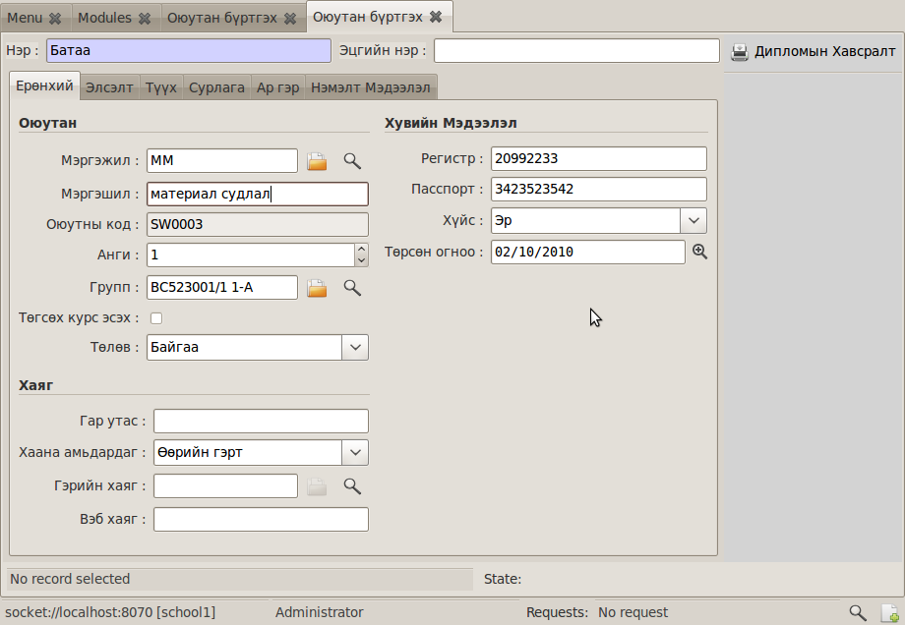
Оюутан бүртгэх дэлгэц

Slide 15
Дүнгийн журнал
Дүнг баталгаажуулах процесс (workflow)
Сургалтын менежер ноорог журнал үүсгэнэ → Багш дүнг оруулна → Сургалтын менежер батлана
Хичээлийн дүн, шалгалтын дүн

Slide 16
Төгсөлт
Төгсөгчийн мэдээллийг бүртгэх
Дипломын дугаар, төгсөлтийн ажил, үнэлгээ
Диплом, гэрчилгээний хавсралт хэвлэх
Дипломын бүртгэл, дугаараар хайлт хийх

Slide 17
Тайлангууд
Тайлангийн дизайныг OpenOffice, MS Word зэрэг хэрэглээний програм дээр хийдэг учраас маш хялбар
Боловсролын яаманд шаардлагатай ДБ1-ДБ12 тайлангууд
Оюутны (сурагч) тодорхойлолт, сурлагын тодорхойлолт
Диплом, үнэмлэхийн хавсралт

Slide 18
Удирлагын тайлан
Сургалтын менежер болон сургуулийн удирлагад зориулсан мэдээлэл, индикаторуудыг агуулсан Dashboard-тай
сурлагын амжилт чанар, онц сурагчид, муучууд, таслалт
Менежментэд зориулсан бусад Dashboard, аналитик тайлангууд

Slide 19
Нээлттэй интерфэйстэй
Бусад дотоод програм хангамжуудад нээлттэй интерфэйстэй
Гар утас, мобайль төхөөрөмжүүд ашиглан хичээл, сургалтын чанарт оюутан, суралцагч эцэг эхчүүд үнэлгээ өгч болно
Бусад нээлттэй API бүхий програм, компонентуудтай холбон ашиглах боломжтой

Slide 20
Хураангуй
ERP суурьтай сургуулийн мэдээллийн систем
Байгууллагын үйл ажиллагааны бүхий л хэрэгцээг хангах өргөн хүрээтэй
ERP системийн олон боломжуудыг ашиглана
Нээлттэй эх код дээр суурилсан учраас зардал багатай (төрийн сургуулиудад тохирох хандлага)

